Slide 1
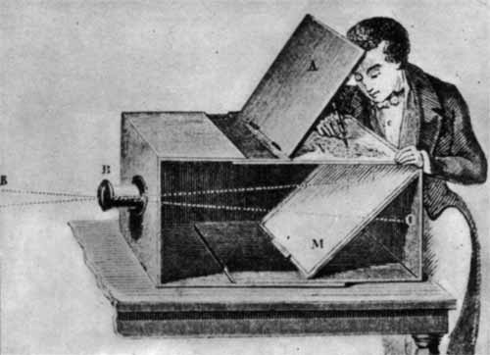
История фотографии

Slide 2
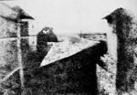
Поэтому первой в истории фотографией считается снимок «вид из окна», полученный Ньепсом в 1826 году с помощью камеры-обскуры на оловянной пластинке, покрытой тонким слоем асфальта. Экспозиция длилась восемь часов при ярком солнечном свете. Достоинством метода Ньепса было то, что изображение получалось рельефным (после протравливания асфальта), и его легко можно было размножить в любом числе экземпляров.

Slide 3
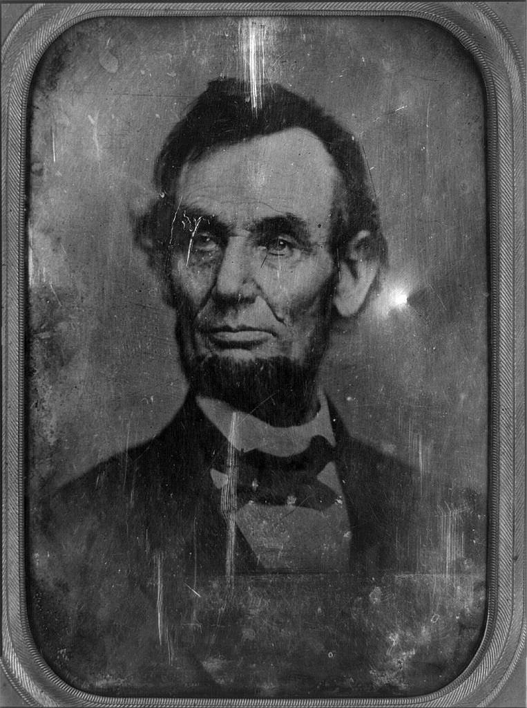
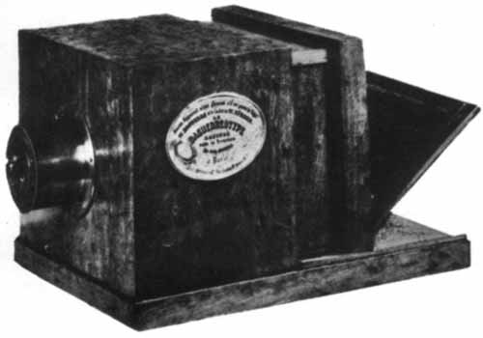
В 1839 году француз Луи́-Жак Манде́ Даге́р (Jacques Daguerre) опубликовал способ получения изображения на медной пластине, покрытой серебром. После тридцатиминутного экспонирования Дагер перенёс пластину в тёмную комнату и какое-то время держал её над парами нагретой ртути. В качестве закрепителя изображения Дагер использовал поваренную соль. Снимок получился довольно высокого качества — хорошо проработанные детали как в света́х, так и в тенях, однако, копирование снимка было невозможно. Свой способ получения фотографического изображения Дагер назвал дагеротипия.
Оригинальная камера Дагера, сделанная Альфонсом Жиру, ее размеры - 12х14,5х20 дюймов. Надпись на бирке "Аппарат не имеет гарантии, если на нем нет подписи г-на Дагера и печати г-на Жиру.

Slide 4
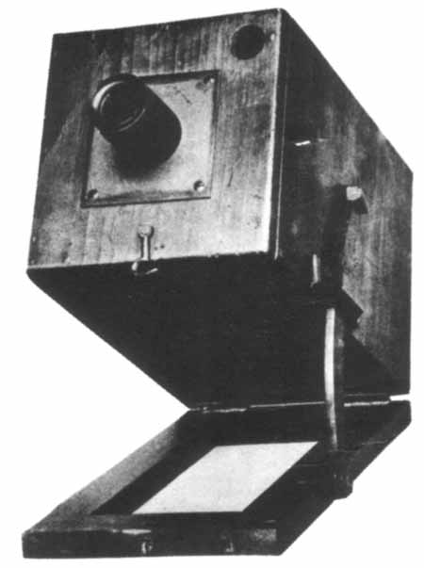
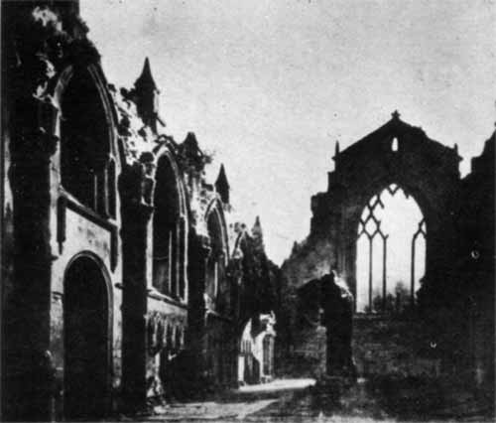
Практически в то же самое время англичанин Уильям Генри Фокс Тальбот изобрёл способ получения негативного фотографического изображения, который назвал калотипией. В качестве носителя изображения Тальбот использовал бумагу, пропитанную хлористым серебром. Эта технология соединяла в себе высокое качество и возможность копирования снимков (позитивы печатались на аналогичной бумаге).

Slide 5
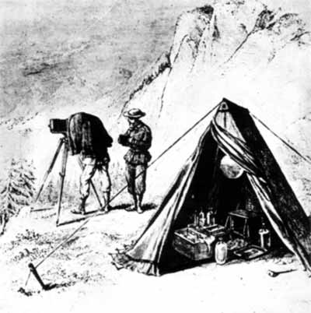
Набор фотографа, весивший от 70 до 120 фунтов, необходимый для мокроколлодионной фотографии.

Slide 6
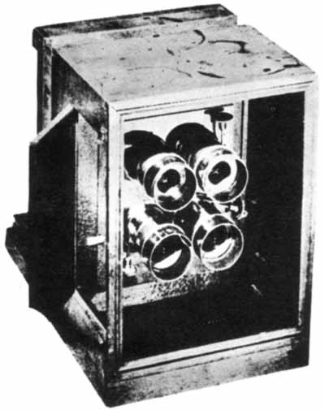
Камера для визитных карточек, запатентованная Адольфом-Эженом Диздери в 1854 году. Делались восемь экспозиций на пластине размером 6,5 на 8,5 дюймов. Отпечаток затем разрезался и наклеивался на карточки размером визитной карточки - 4 на 2,5 дюймов.

Slide 7
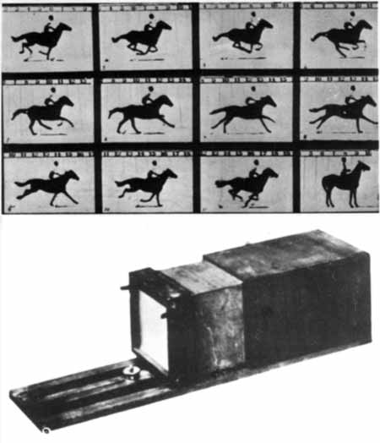
Лошадь в движении. 1878 год. Фотографии с мокрых пластин. Первые успешные фотографии движущейся лошади по дорожке Пало Алто, Сан-Франциско, 19 июня 1878 года. Экспозиция каждого негатива составляла меньше 1/2000 секунды. Использовались 12 камер подобных камере снизу.

Slide 8
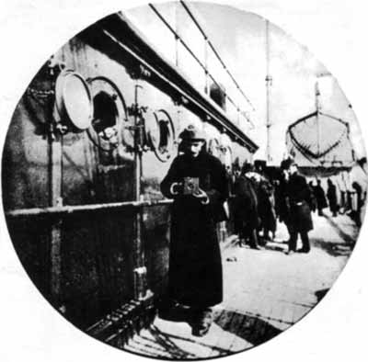
Истмэн в 1888 году разработал превосходную для того времени любительскую камеру и породил слово, которое с тех пор стало синонимом слова «камера» — «кодак». Камера «Кодак» была небольшим ящиком (отсюда и название «детективная камера»), немногим более 6 дюймов в длину, 3,5 дюйма в ширину и менее 4 дюймов в высоту. С ней мог работать каждый, кто, как было написано в инструкции, способен: 1. Направить камеру. 2. Нажать на кнопку. 3. Повернуть ключ. 4. Дернуть шнур.

Slide 9
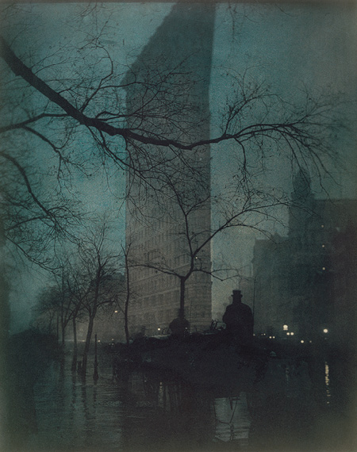
Цветная фотография появилась в середине XIX века. Первый устойчивый цветной фотоснимок был сделан в 1861 году Джеймсом Максвеллом по методу трехцветной фотографии (метод цветоделения).
Для получения цветного снимка по этому использовались три фотокамеры с установленными на них цветными светофильтрами (красным, зелёным и синим). Получившиеся снимки позволяли воссоздать при проекции (а позднее, и в печати) цветное изображение.

Slide 10
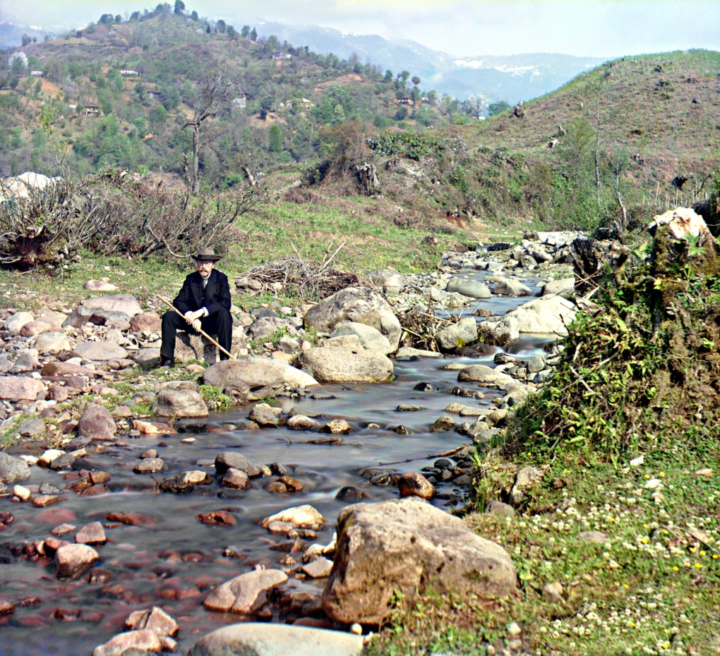
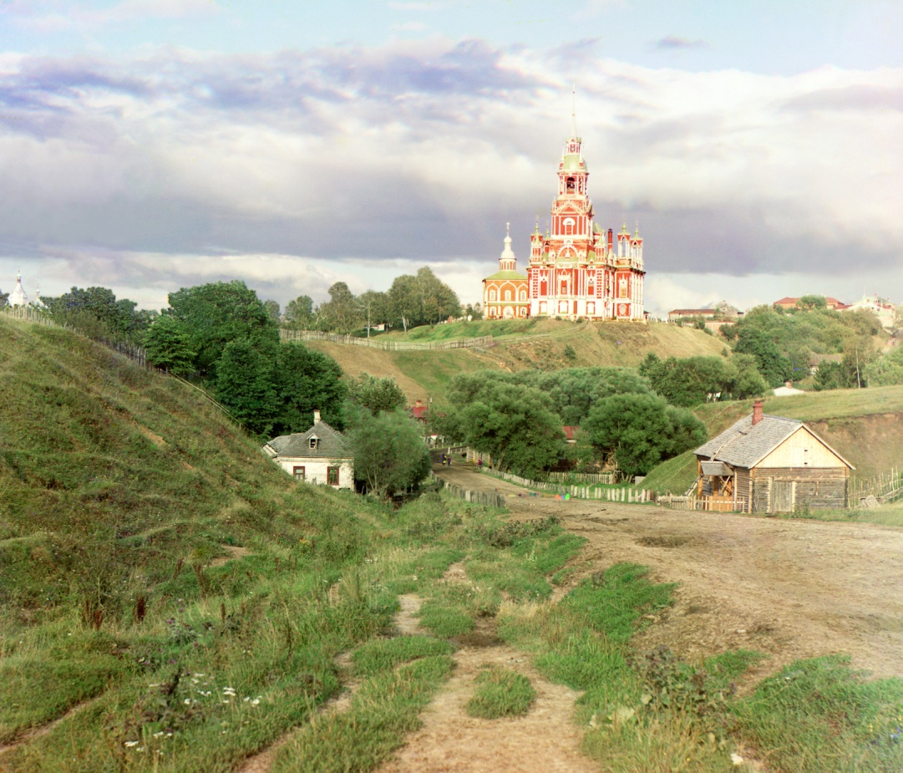
13 декабря 1902 года Прокудин-Горский впервые объявил о создании цветных диапозитивов по методу трёхцветной фотографии

Slide 11

Стено́п (от фр. Sténopé) — фотографический аппарат без объектива, роль которого выполняет малое отверстие. Стеноп используется для получения ландшафтных снимков с мягким изображением, чем- то похожим на изображение во время сна.

